Slide 1
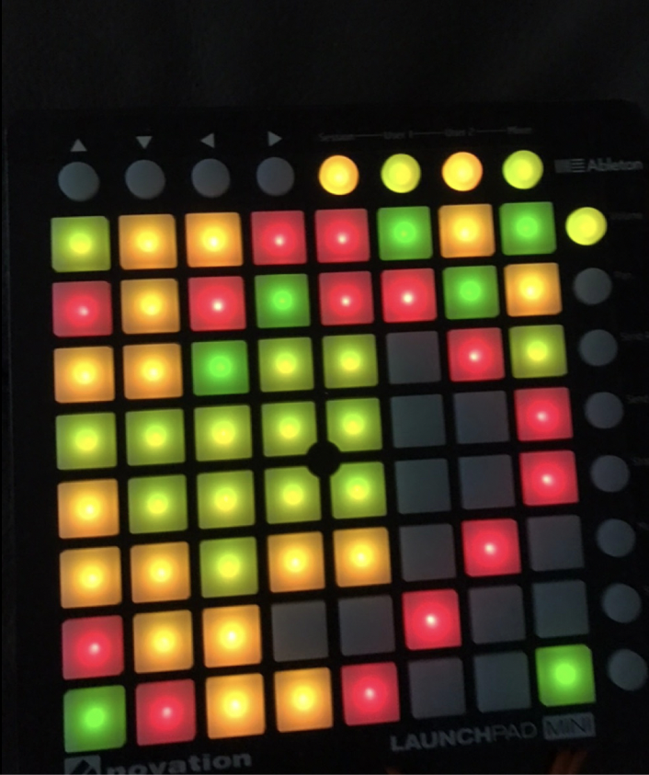
20185309
황명원
2022.6.7
컴퓨터 그래픽스 기말 프로젝트

Slide 2
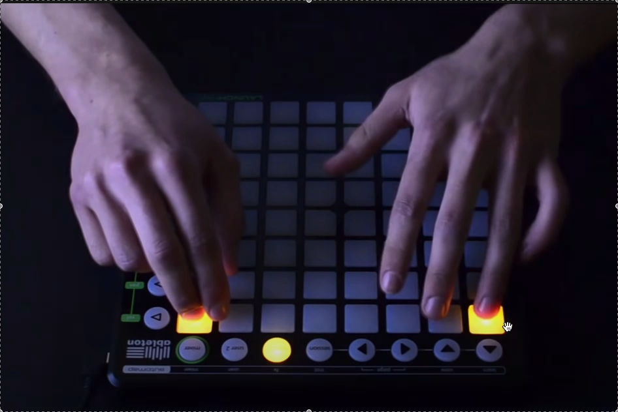
런치패드에 대한 소개
소개
컴퓨터나 스마트폰을 연동해서 여러가지 음 과 비트등을 설정하여 자신만의 음악을 만들수 있는 기계
틀과 여러 개의 버튼으로 구성 돼 있습니다.

Slide 3
수업시간에 배운 기술
구현된 주요 기술
Phong Shading
Texture Mapping
자바스크립트 문법들

Slide 4
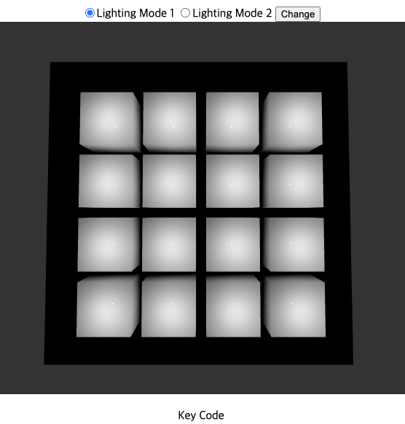
사용자 인터페이스
Lighting Mode1 : 정해진 키보드를 누를시 큐브에서 노란빛만 나오게 설정합니다.
Lighting Mode2 : 정해진 키보드를 누를시 큐브에서 다른 빛도 나오게 하는 모드 입니다.(주황색, 녹색 ,빨간색을 추가했습니다.)
Change : 선택한 Lighting Mode로 바꿔줍니다.
keyCode : 마우스를 올릴때만 큐브위에 키보드 배열이 그려져서 큐브마다 어떤 키를 눌러야 할지 알려줍니다.

Slide 5
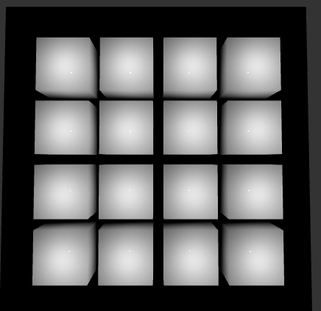
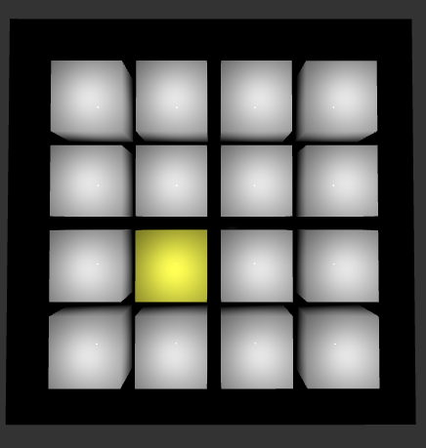
Lighting Mode1
사용자 인터페이스
아무것도 누르지 않을때
특정 키를 눌렀을때

Slide 6
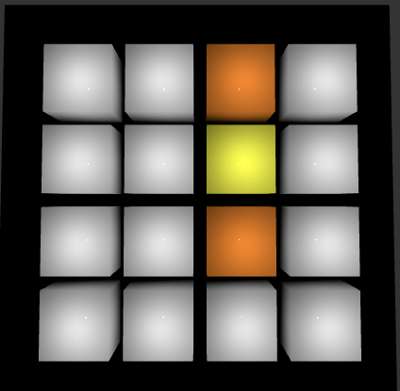
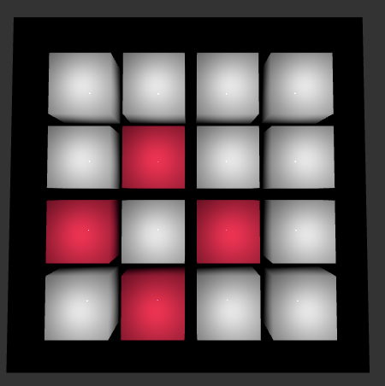
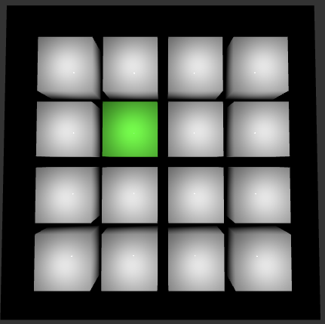
Lighting Mode2
사용자 인터페이스
첫번째 줄과 두번째 줄
3번째 줄
4번째 줄

Slide 7
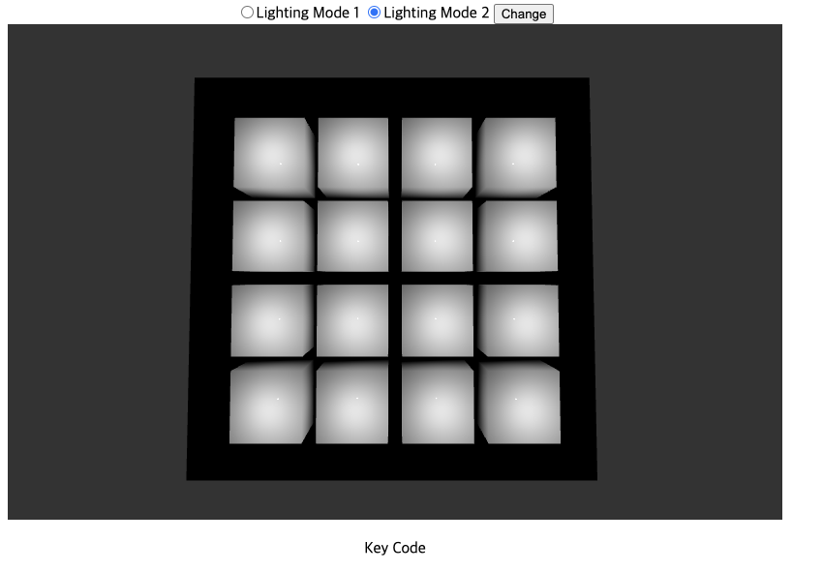
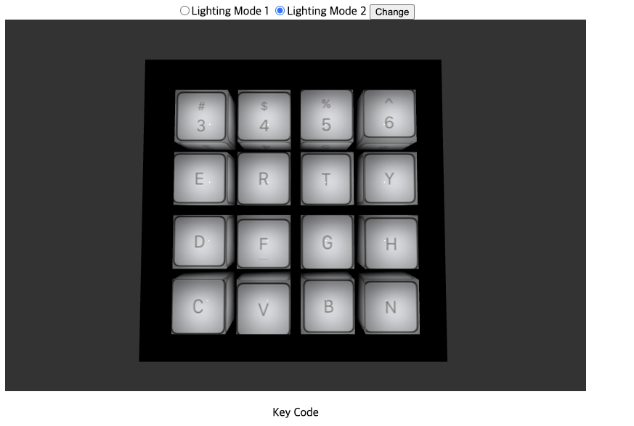
KeyCode
사용자 인터페이스
Key Code 위에 마우스를 올리지 않을때
Key Code 위에 마우스를 올릴때

Slide 8
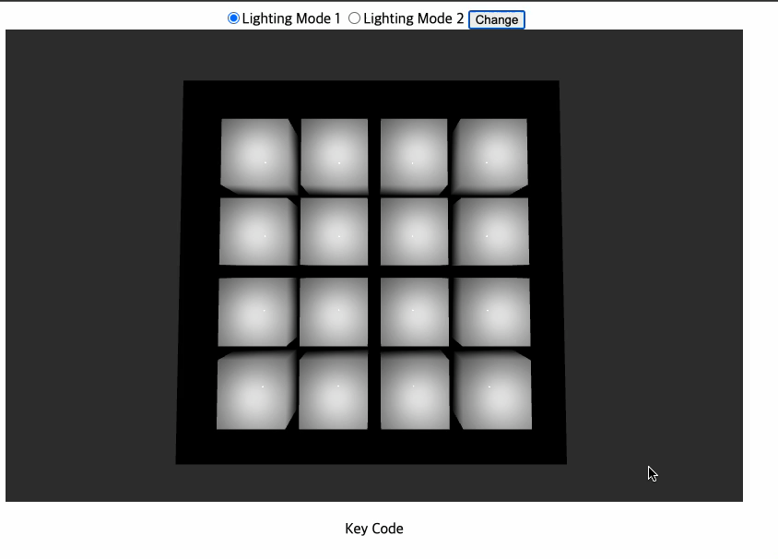
시연 동영상

Slide 9
향후 개선하고 싶은점
큐브들의 밝기: Shader 를 여러개 써서 각 조명의 밝기를 다르게 조정해보고 싶습니다.

Slide 10
Thank YOu
감사합니다!

